Slide 1
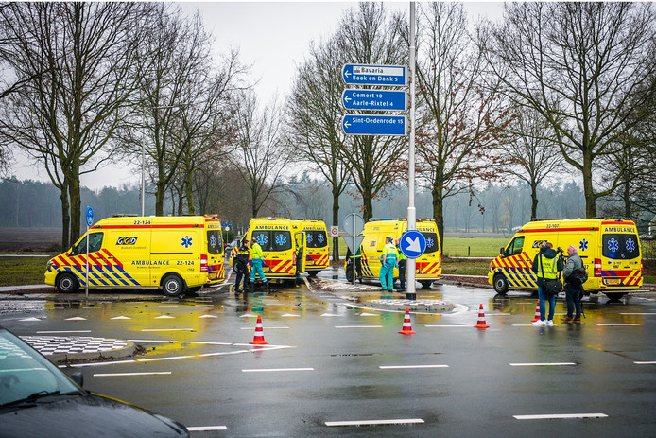
N265 Deense Hoek Molenheide
VerkeersVeilig
Bewoners Lieshout
17-04-2019 - Commissievergaderin RZ Gemeente Laarbeek

Slide 2
Agenda
Terugblik - Wat hebben we met elkaar uitgewisseld? (in vogelvlucht 4 min)
Burgerinitiatief raadsvergadering 16 mei en vragen aan commissieleden (1 min)

Slide 3
Burgerinitiatief - Namens en voor wie spreken wij?
Alle Bewoners Lieshout: Kom Lieshout, Buurtschappen Deense Hoek, ‘t Hof, Achterbosch, Woonbos Molenheide
We spreken voor, alle weggebruikers, inclusief alle jongeren (en hun ouders) uit Lieshout die met de fiets of te voet de bus nemen.
We spreken voor alle mensen die betrokken zijn geweest bij een ongeval aan de N615; en namens alle mensen die letselschade hebben opgelopen, en hun dierbaren.
Namens, al deze mensen nemen we dit initiatief.

Slide 4
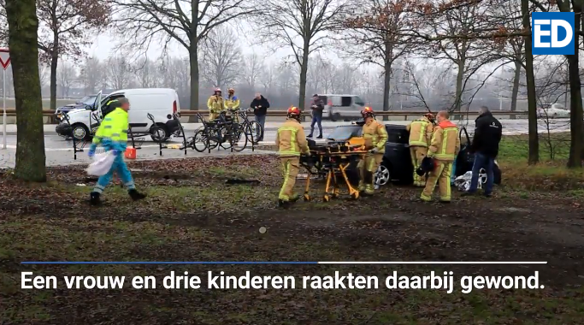
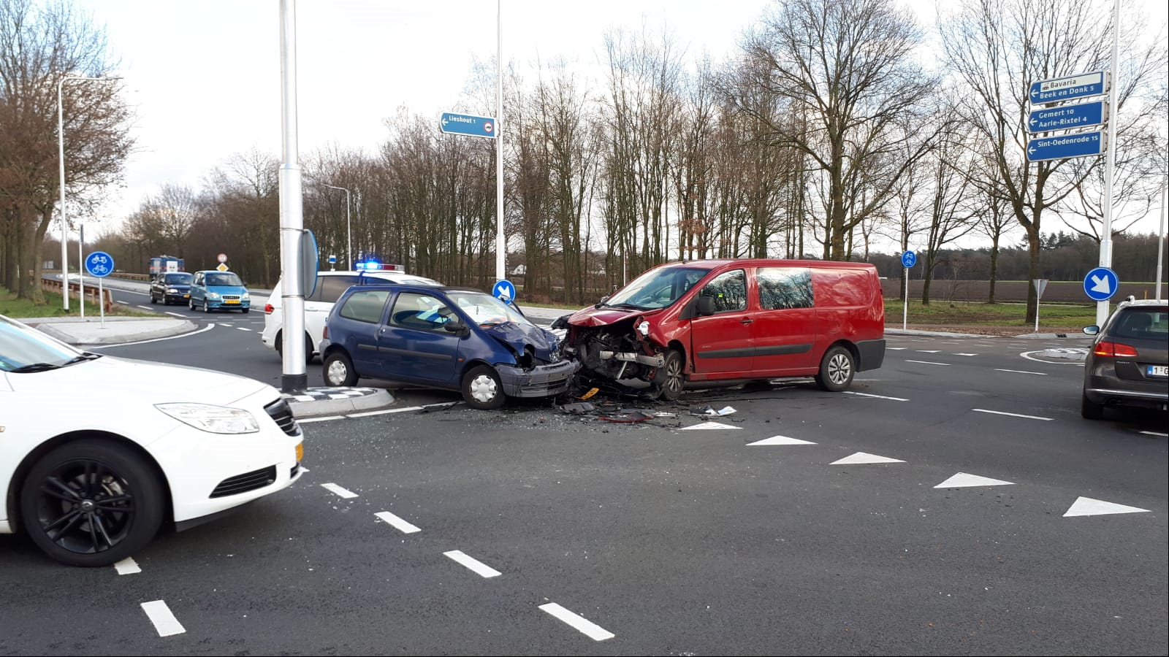
De aanleiding - de ongevallen dit jaar
We lieten jullie zien

Slide 5
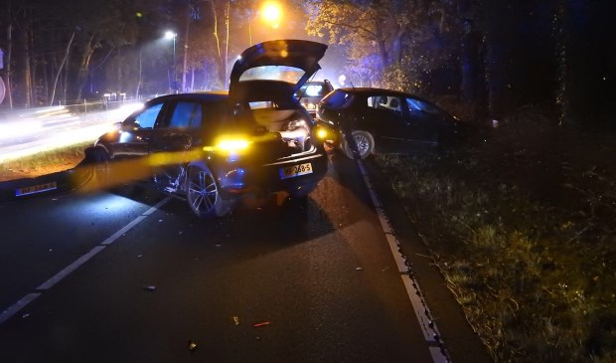
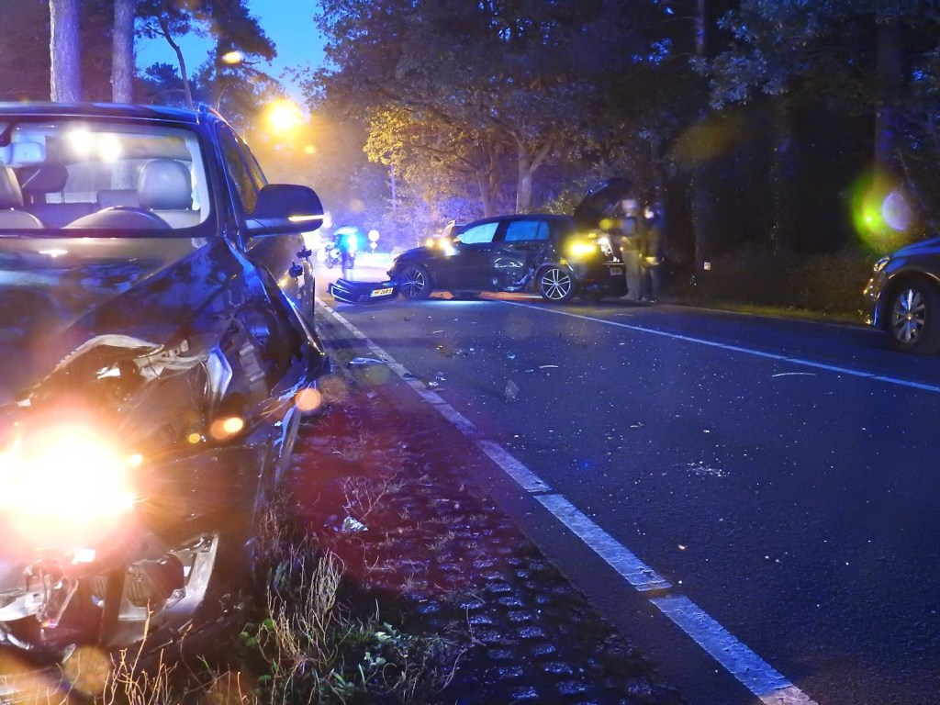
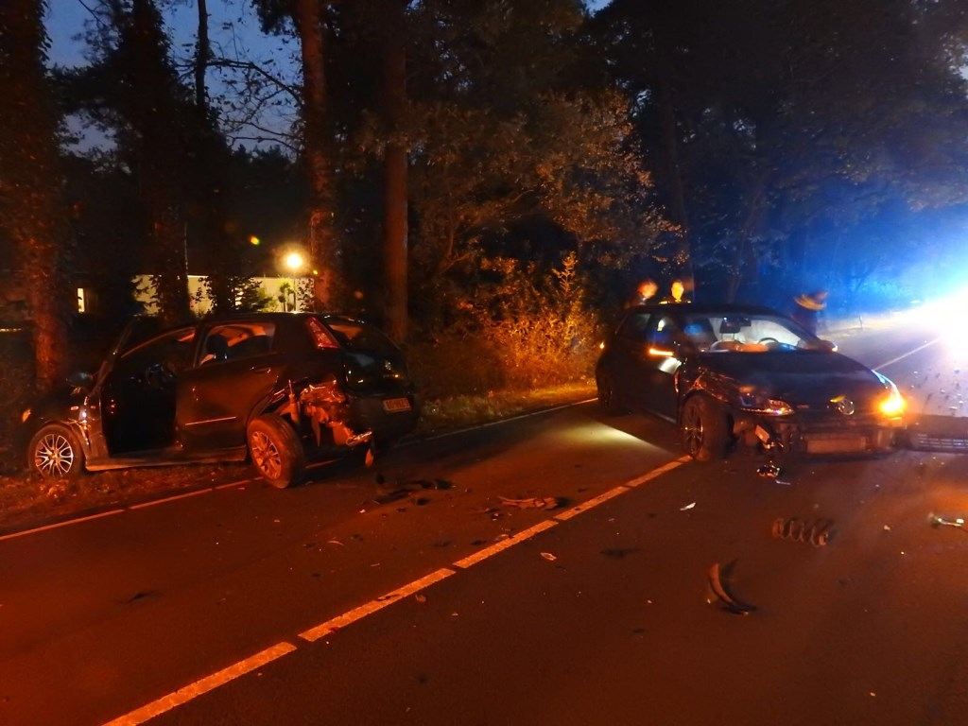

Slide 6
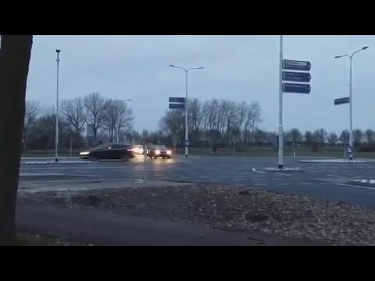
We ervaren de verkeersonveiligheid elke dag!
En velen van jullie zijn ook op locatie geweest om te ervaren wat we als weggebruikers ervaren ….

Slide 7
Provincie Noord-Brabant Deense Hoek en Molenheide bestempelen als Verkeersonveilige Concentratie (Black Spot)
Jullie ontvingen van ons provinciale documentatie waarin
De provincie ziet de N615 Lieshout (aansluiting Deense Hoek, en Molenheide) al decennia lang als een black spot, ook wel genoemd Verkeersonveilige Concentratie (VOC);
2001: krantenartikel ED over Molenheide
2009: Provincie ongevallen analyse
2010: Planstudie Provincie Noord-Brabant (projectnr. 615.06)
De N615 tussen Nuenen en de rotonde voorbij Beek en Donk is met 108 verkeersongevallen - twee dodelijke slachtoffers - de 'gevaarlijkste' weg. Vooral op de kruising bij Lieshout, van de Hoofakker met Het Hof en Deense Hoek, zijn er veel ongelukken gebeurd.
Artikel uit 2017 uit het ED https://www.ed.nl/laarbeek/meeste-verkeersongevallen-in-laarbeek-gebeuren-op-provinciale-wegen~af8cbb8e/

Slide 8
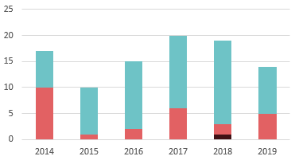
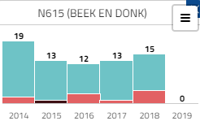
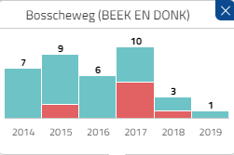
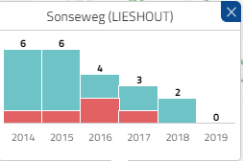
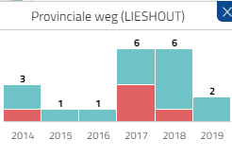
N615 - Deense Hoek-Molenheide
Gevaarlijkste (black) spot in Laarbeek
En we deelden actuele ongevallencijfers met jullie, en ook de provincie en gemeente

Slide 9
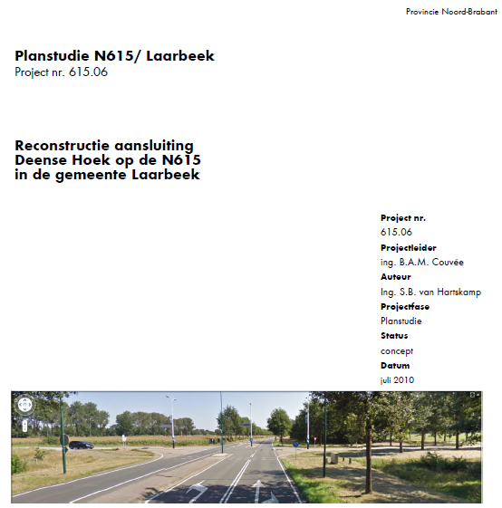
Planstudie 2010 provincie Noord-Brabant - conclusie: rotonde vanwege verkeersveiligheid
We haalden een gedegen studie uit 2010 van de provincie boven tafel
In 2010 is er een gedegen planstudie gedaan op de aansluiting Deense Hoek op de N615
In de studie zijn de specifieke kenmerken voor Duurzaam veilig gehanteerd zoals deze ook in landelijke en vigerende richtlijnen conform CROW-publicatie 164 (handboek wegontwerp, deel gebiedsontsluitingswegen) worden aangehaald.
Conclusie (pagina 15) dat er een rotonde aangelegd dient te worden vanwege de verkeersveiligheid
niet publiek gemaakt

Slide 10
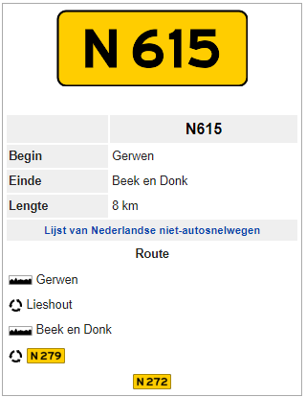
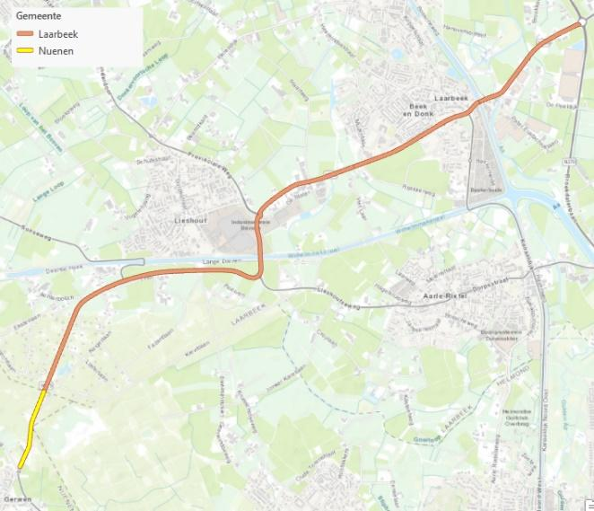
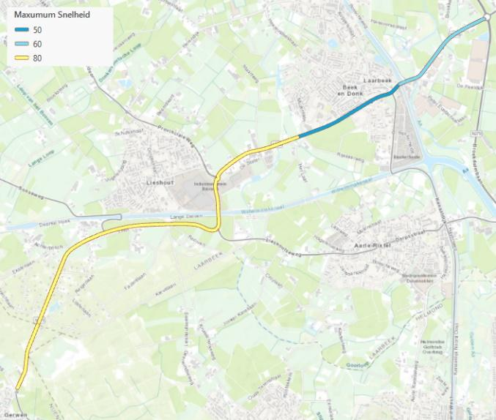
N615 - een provinciale weg in Laarbeek waar rondom Lieshout de snelheid 80 km (en hoger is)
We namen het profiel van de weg met jullie door

Slide 11
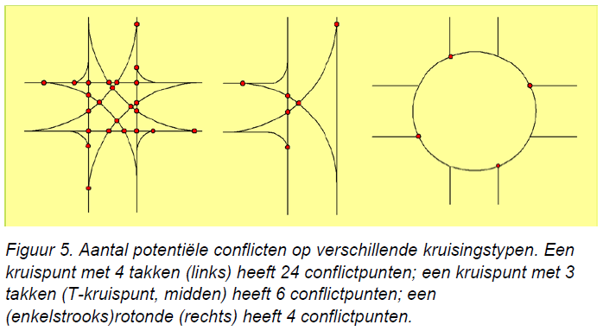
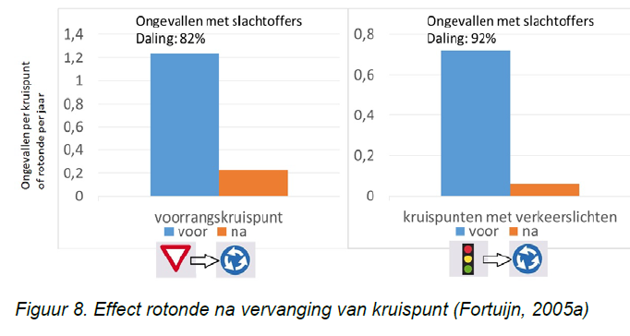
Waarom een rotonde veilig is?
Deelden verkeerstechniek

Slide 12
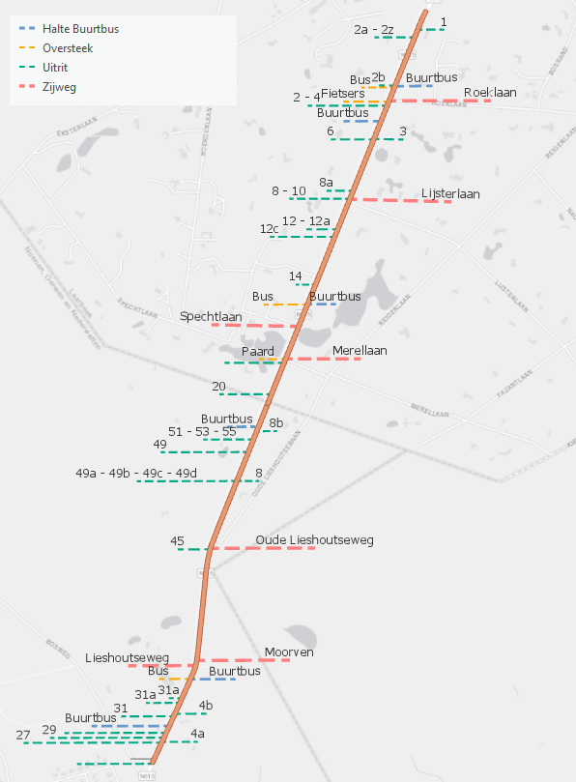
Inrichting N615 Molenheide is niet toelaatbaar
In ons overleg met gemeente en provincie stelden we vast dat de inrichting N615 Molenheide niet toelaatbaar is
Het meest bijzondere verkeerstechnisch vinden we als bewoners de classificatie van de N615 ter hoogte van Molenheide als gebiedsontsluitingsweg in de huidige situatie; dit druist in tegen alle principes van duurzaam veilig, en is volgens ons niet toelaatbaar.
Op dit gedeelte heeft de weg de volgende aansluitingen:
7 zijwegen verharde en onverharde uitwegen.
29 in- en uitritten, elk voor 1 of meerdere woonhuizen direct gelegen aan de Molenheide.
6 bushaltes voor buurtbus
6 oversteekplaatsen, waarvan
3 voor voetgangers t.b.v. de bushaltes aan de oostzijde van de weg
2 voor fietsers en voetgangers t.b.v. de Roeklaan en Lijsterlaan
1 voor paarden, fietsers en voetgangers t.b.v de Merellaan.

Slide 13
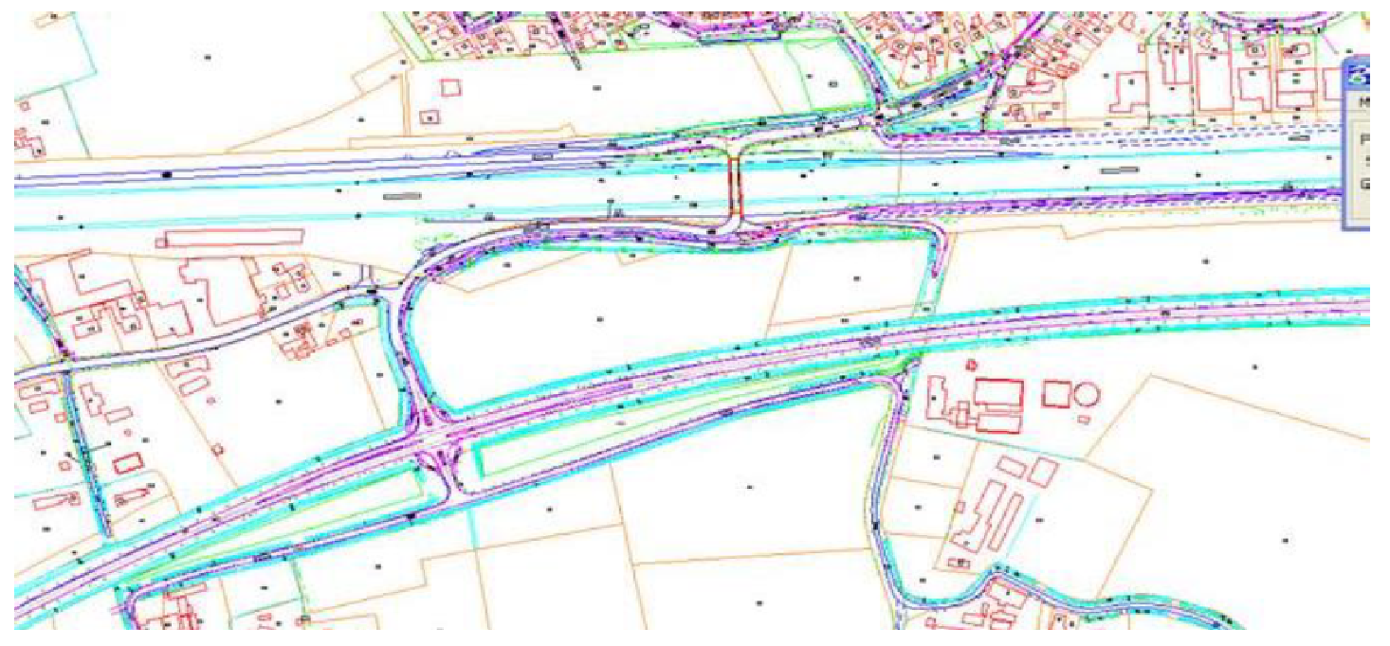
Deense Hoek onveilig voor kwetsbaar verkeer
We wisselden uit hoe gevaarlijk de ontsluiting vanuit Lieshout voor voetgangers en fietsers is.

Slide 14
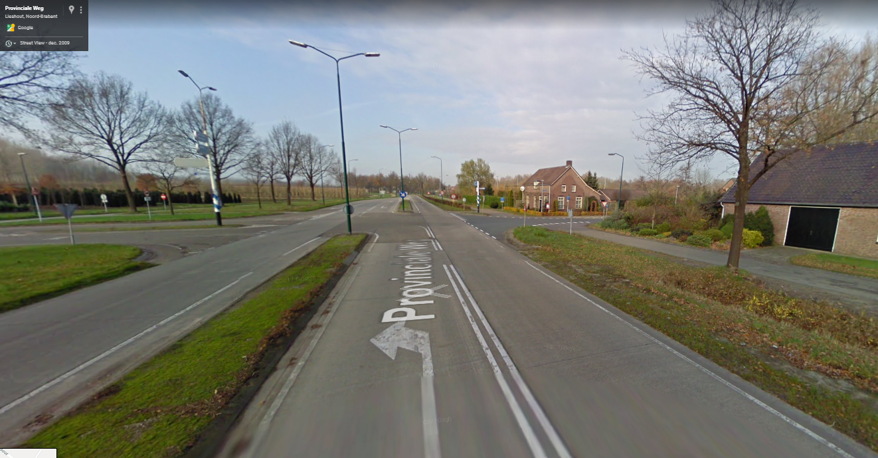
Wie kan zich deze aansluiting nog voorstellen?
En we lieten zien dat rotondes Lieshout veilig maken

Slide 15
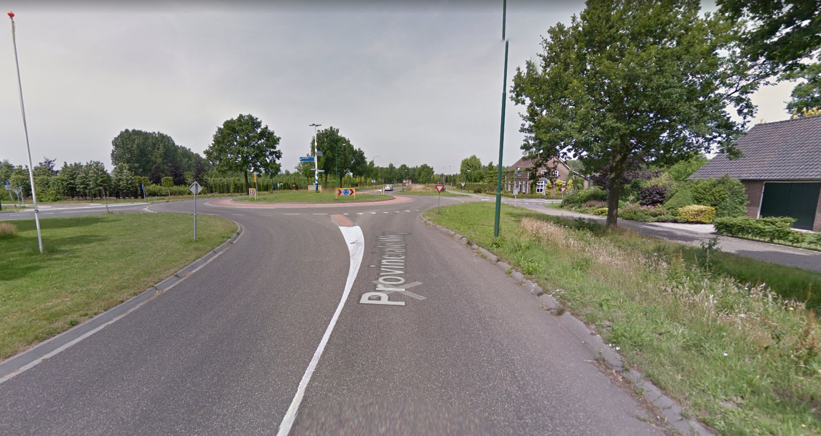
Provinciale weg Lieshout-Dorpstraat-Herendijk
Veel ongevallen
Veilig

Slide 16
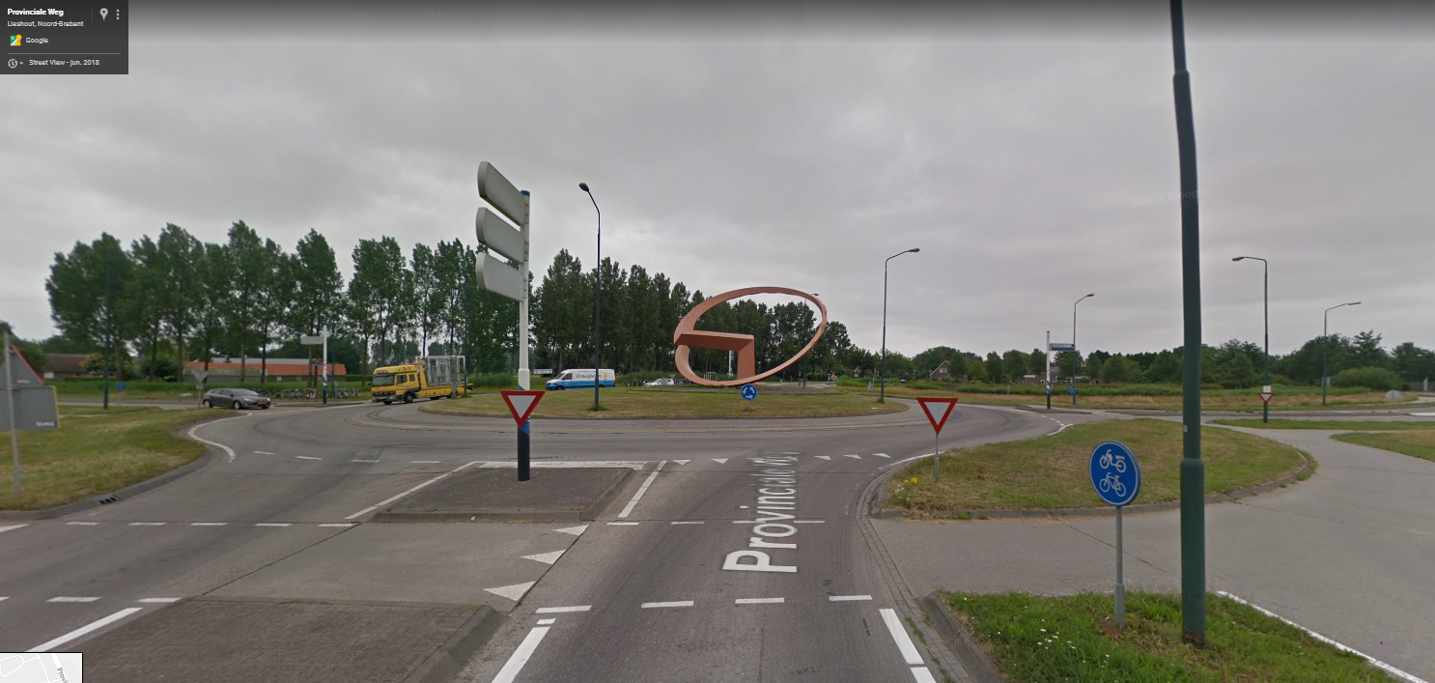
Dat het past in karakter van de weg

Slide 17
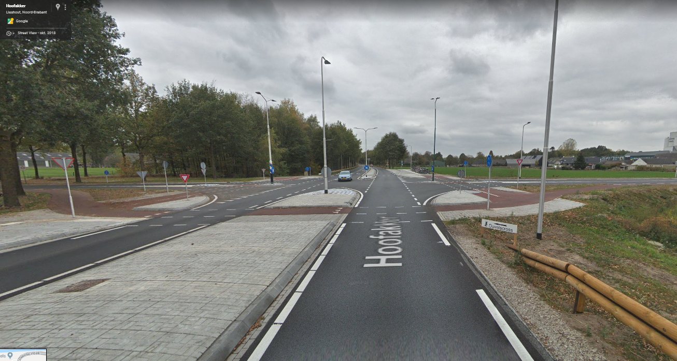

Slide 18
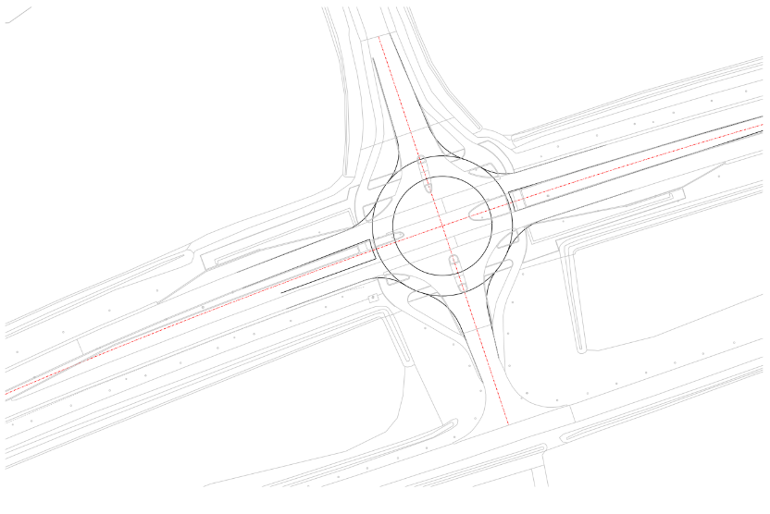
Dat rotonde (CROW norm) past op locatie
En tenslotte, stelden we vast dat een rotonde past, geen grondaankopen nodig zijn, en dat asfalt hergebruikt kan worden
Rotonde conform CROW norm (diameter 36 m) past
Geen grondaankopen nodig (zie ook planstudie projectnr. 615.06 )
Hergebruik asfalt en inrichting; Wat inrichtingskosten rotonde aanzienlijk verlaagd
Verbetert doorstroming; haalt sluipverkeer uit kern Lieshout

Slide 19
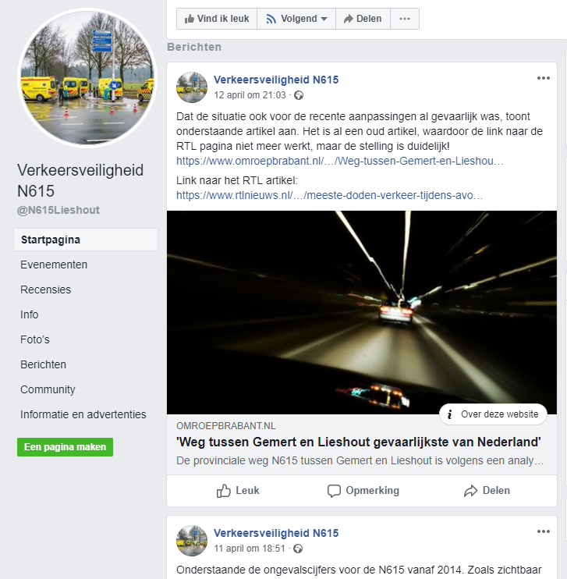
Voorbereiden van burgerinitiatief op 16 mei
Waar staan we nu? We hebben meer dan 400 handtekeningen en richten ons op volgende raadsvergadering van 16 mei

Slide 20
Wij streven ernaar dat:
Burgerinitiatief 1 (direct gerelateerd aan provinciale weg)
de verkeersveiligheid op N615 aansluiting Deense Hoek ‘t Hof structureel wordt verbeterd
conform planstudie provincie Noord-Brabant (2010, aansluiting Deense Hoek) en onafhankelijke quickscan IV-Infra (2019, onderdeel aansluiting Deense Hoek)
de snelheid van het wegvak, nu genaamd provinciale weg N615, aangepast wordt zodat het passend is bij de (inrichtings)situatie aan Molenheide.
conform onafhankelijke quickscan IV-Infra (2019, onderdeel Molenheide)
Burgerinitiatief 2: (gemeentelijke ontsluitingsweg)
de verkeersveiligheid van de verbinding tussen de kern van Lieshout en de kruising N615 Deense Hoek wordt verbeterd
Daarnaast hebben wij met alle partijen gesprekken gevoerd waar het proces richting de kadernota aan de orde kwam. Wij willen graag samen met de gemeente en de provincie bereiken dat de verkeersonveilige situatie opgelost wordt om dat te bereiken dienen er ook middelen beschikbaar te komen; ook vanwege de ( “wegvakkentheorie”) .
De vraag aan u is:
Of u bereid bent prioriteit te geven aan het oplossen van de situatie? En in kadernota en de begroting de middelen vrij te maken voor het realiseren van een verkeersveilige oplossing?

